Slide 1
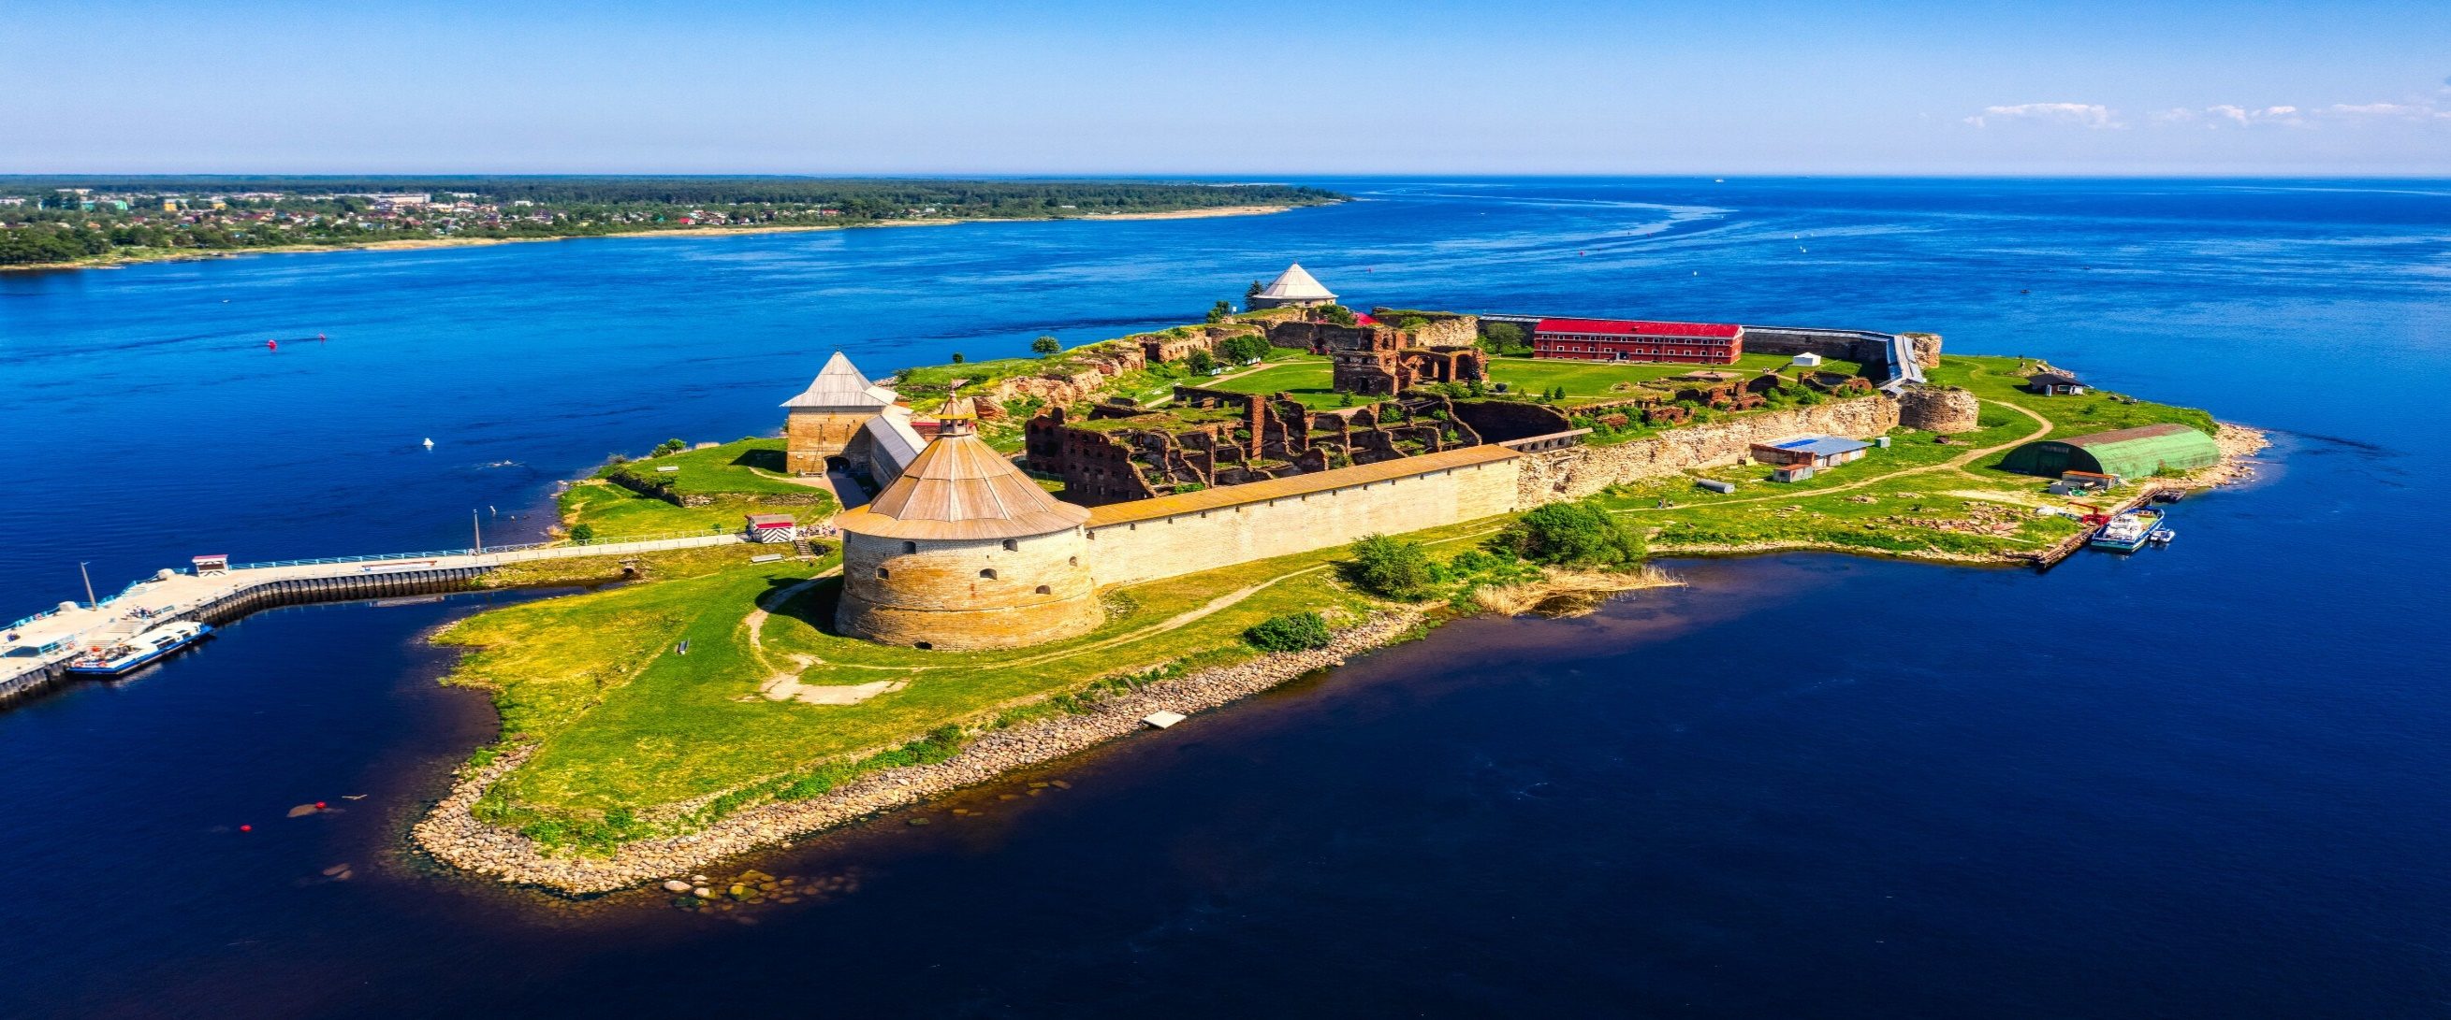
Исполнение бюджета МО Шлиссельбургское городское поселение Кировского муниципального района Ленинградской области за 2022 год

Slide 2
Основные характеристики исполнения бюджета МО Шлиссельбургское городское поселение
за 2022 год
Показатели | Утверждено на 2022 год | Исполнено в 2022 году | % исполнения
1. Доходы, в том числе: | 611 630,8 | 492 550,0 | 80,5
Налоговые и неналоговые (собственные) | 129 903,0 | 104 736,0 | 80,6
безвозмездные, в том числе | 481 727,8 | 387 814,0 | 80,5
дотация на выравнивание бюджетной обеспеченности | 19 254,9 | 19 254,9 | 100,0
2. Расходы, в том числе: | 629 150,8 | 505 672,4 | 80,4
3. Дефицит /профицит | -17 520,0 | -13 122,4

Slide 3
Исполнение доходной части бюджета Шлиссельбургское городского поселения за 2022г
Источник доходов | Уточненный бюджет на 2022 год (тыс.руб.) | Исполнено за 2022 год (тыс.руб.) | % исполнения
НАЛОГОВЫЕ И НЕНАЛОГОВЫЕ ДОХОДЫ | 129 903,0 | 104 736,0 | 80,6
НАЛОГОВЫЕ ДОХОДЫ | 84 601,2 | 82 238,6 | 97,2
Налог на доходы физических лиц | 53 600,0 | 53 825,9 | 100,4
Акцизы по подакцизным товарам (продукции), производимым на территории Российской Федерации | 1 720,6 | 2 161,6 | 125,6
Единый сельскохозяйственный налог | 10,1 | 10,1 | 100,0
Налог на имущество физических лиц | 8 979,0 | 9 383,3 | 104,5
Земельный налог | 20 291,5 | 16 857,7 | 83,1
НЕНАЛОГОВЫЕ ДОХОДЫ | 45 301,8 | 22 497,4 | 49,66
ДОХОДЫ ОТ ИСПОЛЬЗОВАНИЯ ИМУЩЕСТВА, НАХОДЯЩЕГОСЯ В ГОСУДАРСТВЕННОЙ И МУНИЦИПАЛЬНОЙ СОБСТВЕННОСТИ, в т.ч.: | 9 148,7 | 8 529,0 | 93,2
Доходы, получаемые в виде арендной либо иной платы за передачу в возмездное пользование государственного и муниципального имущества, из них: | 6 485,3 | 5 979,3 | 92,2
Доходы, получаемые в виде арендной платы за земельные участки, государственная собственность на которые не разграничена и которые расположены в границах межселенных территорий муниципальных районов, а также средства от продажи права на заключение договоров аренды указанных земельных участков | 5 835,3 | 5 417,7 | 92,8
Доходы, получаемые в виде арендной платы за земли после разграничения государственной собственности на землю, а также средства от продажи прав на заключение договоров аренды указанных земельных участков (за исключением земельных участков бюджетных и автономных учреждений | 0,0 | -1,8
Доходы, получаемые в виде арендной платы, а также средства от продажи права на заключение договоров аренды за земли, находящиеся в собственности муниципальных районов (за исключением земельных участков муниципальных бюджетных и автономных учреждений) | 0,0 | 0,0 | 0,0
Доходы от сдачи в аренду имущества, составляющего казну муниципальных районов (за исключением земельных участков) | 650,0 | 563,4 | 86,7
Прочие доходы от использования имущества | 2 663,4 | 2 549,7 | 95,7
ДОХОДЫ ОТ ОКАЗАНИЯ ПЛАТНЫХ УСЛУГ | 2 902,4 | 3 478,8 | 119,9
ДОХОДЫ ОТ ПРОДАЖИ МАТЕРИАЛЬНЫХ И НЕМАТЕРИАЛЬНЫХ АКТИВОВ | 33 095,4 | 10 335,7 | 31,2
ШТРАФЫ, САНКЦИИ, ВОЗМЕЩЕНИЕ УЩЕРБА | 151,0 | 149,6 | 99,1
ПРОЧИЕ НЕНАЛОГОВЫЕ ДОХОДЫ | 4,3 | 4,3 | 100,0
БЕЗВОЗМЕЗДНЫЕ ПОСТУПЛЕНИЯ, в т.ч: | 481 727,8 | 387 814,0 | 80,5
Дотация на выравнивание уровня бюджетной обеспеченности | 19 254,9 | 19 254,9 | 100,0
Субсидии из обл.бюджета | 461 567,0 | 369 725,2 | 80,1
Субвенции из обл.бюджета | 905,9 | 905,9 | 100,0
Прочие безвозмездные поступления | 0,0 | 30,0
Межбюджетные трансферты | 0,0 | 0,0 | 0,0
 | 0,0 | 830,3
 | 0,0 | -2 932,3
ВСЕГО ДОХОДОВ | 611 630,8 | 492 550,0 | 80,5

Slide 4
Исполнение расходной части бюджета Шлиссельбургское городского поселения за 2022г
Наименование | Раздел | Подраздел | Уточненный бюджет на 2022 г. тыс.руб | Исполнение за 2022г | % исполнения
ОБЩЕГОСУДАРСТВЕННЫЕ ВОПРОСЫ | 01 | 00 | 37 529,0 | 34 582,3 | 92,1
НАЦИОНАЛЬНАЯ ОБОРОНА | 02 | 00 | 898,8 | 898,8 | 100,0
НАЦИОНАЛЬНАЯ БЕЗОПАСНОСТЬ И ПРАВООХРАНИТЕЛЬНАЯ ДЕЯТЕЛЬНОСТЬ | 03 | 00 | 125,6 | 108,6 | 86,5
НАЦИОНАЛЬНАЯ ЭКОНОМИКА | 04 | 00 | 28 375,9 | 22 790,0 | 80,3
ЖИЛИЩНО-КОММУНАЛЬНОЕ ХОЗЯЙСТВО | 05 | 00 | 413 856,6 | 399 237,6 | 96,5
ОБРАЗОВАНИЕ | 07 | 00 | 244,5 | 244,5 | 100,0
КУЛЬТУРА, КИНЕМАТОГРАФИЯ | 08 | 00 | 37 550,7 | 34 960,7 | 93,1
СОЦИАЛЬНАЯ ПОЛИТИКА | 10 | 00 | 4 083,0 | 3 854,3 | 94,4
ФИЗИЧЕСКАЯ КУЛЬТУРА И СПОРТ | 11 | 00 | 102 435,0 | 4 943,9 | 4,8
СРЕДСТВА МАССОВОЙ ИНФОРМАЦИИ | 12 | 00 | 4 051,7 | 4 051,7 | 100,0
Всего |  |  | 629 150,8 | 505 672,4 | 80,4

Slide 5
ОБЩЕГОСУДАРСТВЕННЫЕ ВОПРОСЫ
Расходы по разделу общегосударственные расходы исполнены за 2022 год в размере 34 582,3 тыс. руб., расходы направлены на обеспечение деятельности и содержание администрации Шлиссельбургское городского поселения, на содержание муниципального имущества и проведение кадастровых работ, на целевую подготовку специалистов бюджетной сферы, на реализацию прочих мероприятий органов местного самоуправления.
Наименование показателя | Код раздела/подраздела | уточненный бюджет на 2022 год | исполнено 2022 год | % исполнения
Общегосударственные вопросы | 0100 | 37 529,0 | 34 582,3 | 92,1
Функционирование высшего должностного лица субъекта РФ и муниципального образования | 0102 | 2 593,0 | 2 476,8 | 95,5
Функционирование законодательных (представительных) органов МО | 0103 | 1 287,9 | 1 238,9 | 96,2
Функционирование местных администраций | 0104 | 26 558,2 | 24 733,0 | 93,1
Обеспечение деятельности финансовых, налоговых и таможенных органов и органов финансового (финансово-бюджетного) надзора | 0106 | 627,1 | 627,1 | 100,0
Резервные фонды | 0111 | 906,1 | 0,0 | 0,0
Другие общегосударственные вопросы | 0113 | 5 556,7 | 5 506,5 | 99,1

Slide 6
НАЦИОНАЛЬНАЯ ОБОРОНА
Расходы исполнены на 100 %, при плане 898,8 тыс. руб., израсходовано 898,8 тыс. руб.
Осуществление первичного воинского учета на территориях, где отсутствуют военные комиссариаты
Расходы на выплаты персоналу в целях обеспечения выполнения функций государственными (муниципальными) органами, казенными учреждениями, органами управления государственными внебюджетными фондами
Наименование | Код раздела/подраздела | 2022г (план) | исполнено 2022 | % исполнения
Национальная оборона | 0200 | 898,8 | 898,8 | 100
Мобилизационная и вневойсковая подготовка | 0203 | 898,8 | 898,8 | 100

Slide 7
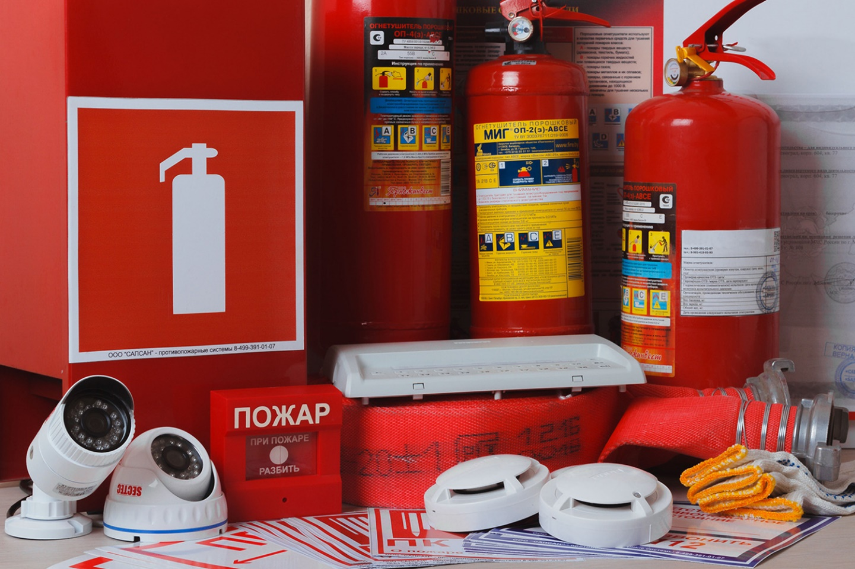
НАЦИОНАЛЬНАЯ БЕЗОПАСНОСТЬ И ПРАВООХРАНИТЕЛЬНАЯ ДЕЯТЕЛЬНОСТЬ
Наименование мероприятия | Код раздела/подраздела | 2022г (план) | исполнено 2022г | % исполнения
Национальная безопасность и правоохранительная деятельность | 0300 | 125,6 | 108,6 | 86,5
Обеспечение пожарной безопасности | 0310 | 125,6 | 108,6 | 86,5
Другие вопросы в области национальной безопасности и правоохранительной деятельности | 0314 | 0,0 | 0,0 | 0,0
Расходы исполнены на 86,5 %, при плане 125,6 тыс. руб., израсходовано 108,6 тыс. руб.

Slide 8
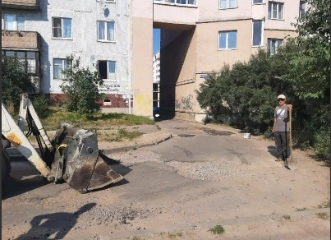
НАЦИОНАЛЬНАЯ ЭКОНОМИКА
Наименование показателя | Код раздела/подраздела | 2022 год (план) | исполнено 2022 год | % исполнения
Национальная экономика | 0400 | 28 375,9 | 22 790,0 | 80,3
Дорожное хозяйство | 0409 | 19 590,6 | 19 364,2 | 98,8
Другие вопросы в области национальной экономики | 0412 | 8 785,3 | 3 425,8 | 34,0
Расходы исполнены на 80,3 %, при плане 28 375,9 тыс. руб., израсходовано 22 790,0 тыс. руб.
- В рамках реализации Подпрограммы «Обеспечение внешнего благоустройства, санитарного состояния, комфортности среды проживания на территории МО Город Шлиссельбург на 2020-2022 годы» за счет средств местного бюджета в 2022 году выполнялись работы по внешнему благоустройству территории МО Город Шлиссельбург, которые включают работы по уборке территории ручным способом, уборке территории механизированным способом, содержание дорог, уборка несанкционированных свалок. В течение года на территории города ликвидировано 15 несанкционированных свалок.
- В 2022 году на территории г. Шлиссельбурга выполнены работы по установке (монтажу) барьерного ограждения по адресу: Красный проспект от проходной ООО «Невский судостроительный завод» до моста через Малоневский канал.
- В течение 2022 года выполнялись работы по обслуживанию объектов муниципальной собственности: сетей уличного освещения, технических средств организации дорожного движения (светофоров, дорожных знаков), системы видеонаблюдения «Безопасный город», по разметке улично-дорожной сети на территории МО Город Шлиссельбург, восстановлению изношенных покрытий автомобильных дорог общего пользования местного значения (ямочный ремонт).

Slide 9
ЖИЛИЩНО-КОММУНАЛЬНОЕ ХОЗЯЙСТВО
Наименование показателя | Код раздела/подраздела | 2022 год(план) | исполнено 2022 год | %исполнения
Жилищно-коммунальное хозяйство | 0500 | 413 856,6 | 399 237,6 | 96,5
Жилищное хозяйство | 0501 | 315 988,4 | 308 863,8 | 97,7
Коммунальное хозяйство | 0502 | 11 277,8 | 11 255,2 | 99,8
Благоустройство | 0503 | 61 747,5 | 55 933,0 | 90,6
Другие вопросы в области жилищно-коммунального хозяйства | 0505 | 24 842,9 | 23 185,6 | 93,3
Расходы исполнены на 96,5 %, при плане 413 856,6 тыс. руб., израсходовано 399 237,6 тыс. руб.
Для резервного энергоснабжения объектов жизнеобеспечения города (котельные) в 2022 году приобретены автономные источники электроснабжения (дизель-генераторы)
Работы по внешнему благоустройству территории МО Город Шлиссельбург, текущему ремонту детских площадок, обработке территории города против иксодовых клещей, озеленение.
В рамках реализации областного закона от 15 января 2018 года № 3-оз «О содействии участию населения в осуществлении местного самоуправления в иных формах на территориях административных центров и городских поселков муниципальных образований Ленинградской области» Администрацией в 2022 году выполнялись работы по благоустройству придомовой территории дома №7 по ул. Малоневский канал г. Шлиссельбурга.
Также в 2022 году администрацией был заключен муниципальный контракт на выполнение работ по благоустройству дворовых территорий по адресам: Ленинградская область, Кировский муниципальный район, г. Шлиссельбург, улица Малоневский канал, дом 10 и улица Кирова, дом 2. Работы окончательно будут завершены в 2023 году.

Slide 10
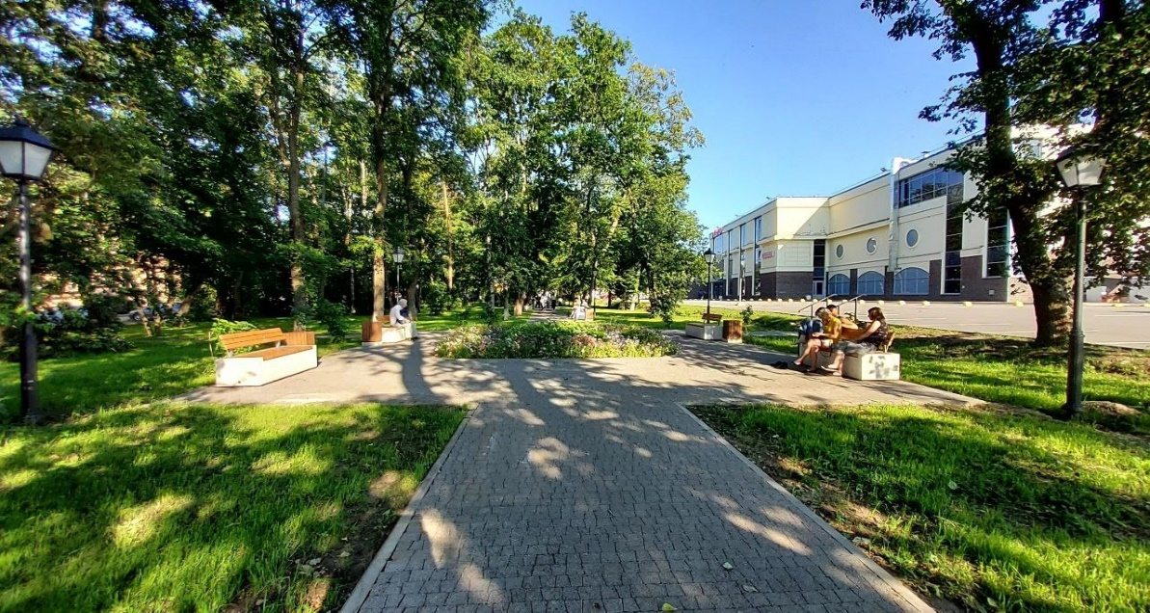
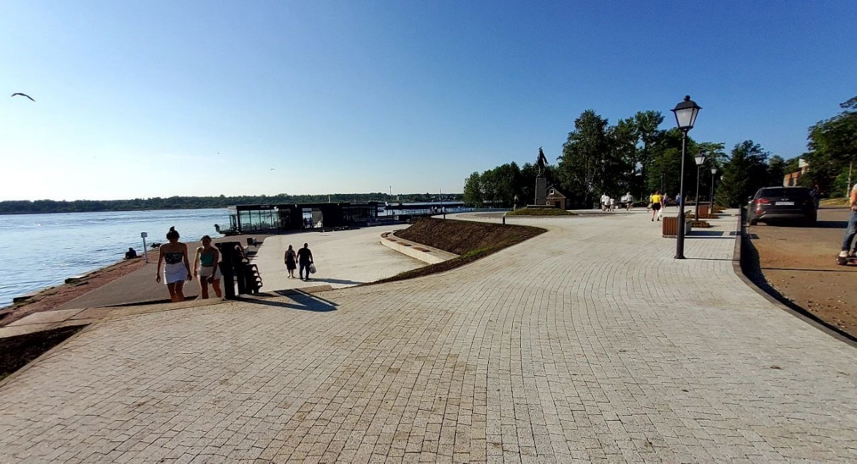
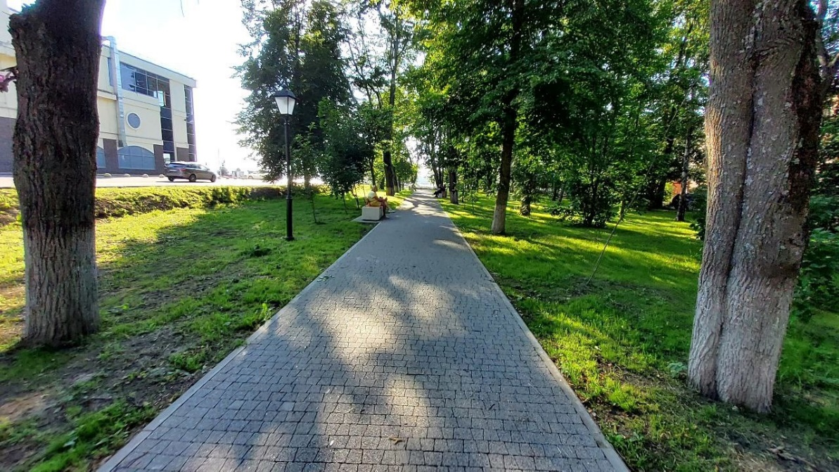
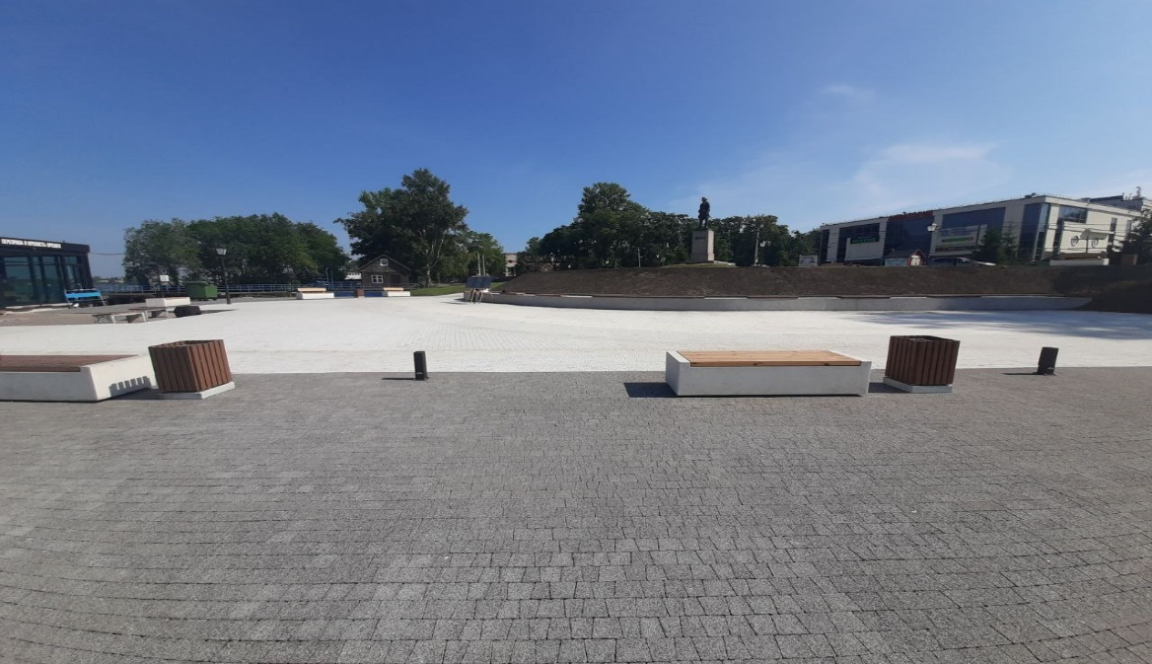
В соответствии с муниципальной программой «Формирование комфортной городской среды на 2018-2023 годы» на территории МО Город Шлиссельбург в 2022 году завершены работы, начатые в 2021 году с участием средств областного бюджета на комплексное благоустройство общественной территории по улице Чекалова, музей под открытым небом «Эхо Великих Сражений», Ленинградская область, Кировский район, город Шлиссельбург, Площадь у речного вокзала.

Slide 11
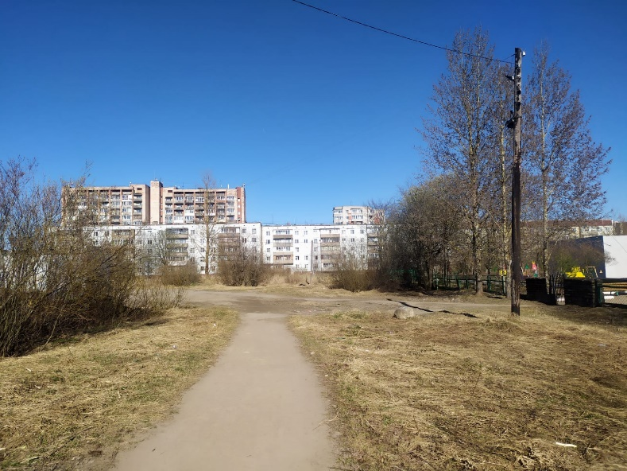
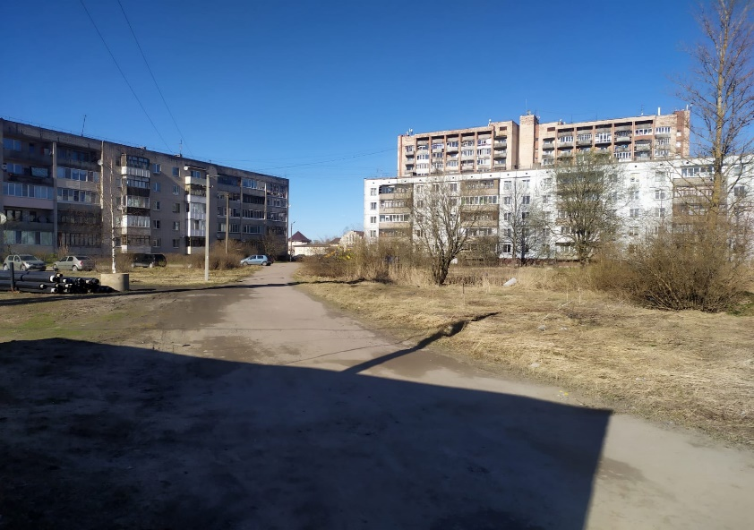
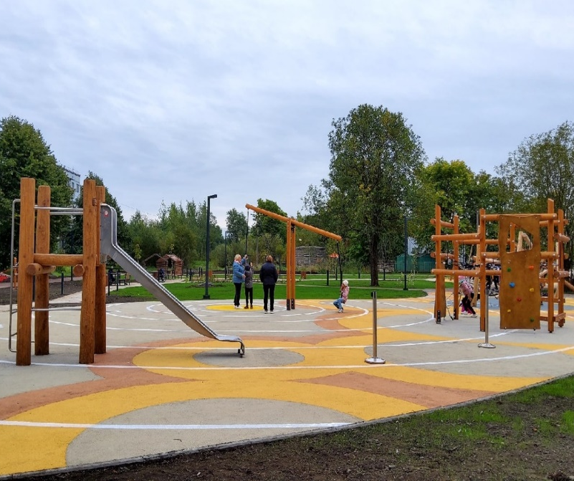
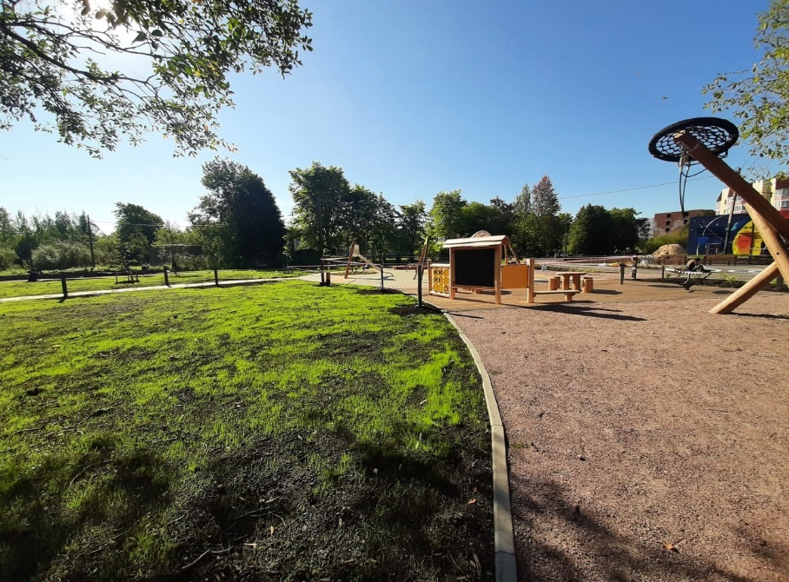
Также в 2022 году в рамках указанной выше программы выполнены работы по комплексному благоустройству общественной территории по адресу: Ленинградская область, Кировский район, город Шлиссельбург, общественная территория вблизи ДДУ «Теремок».

Slide 12
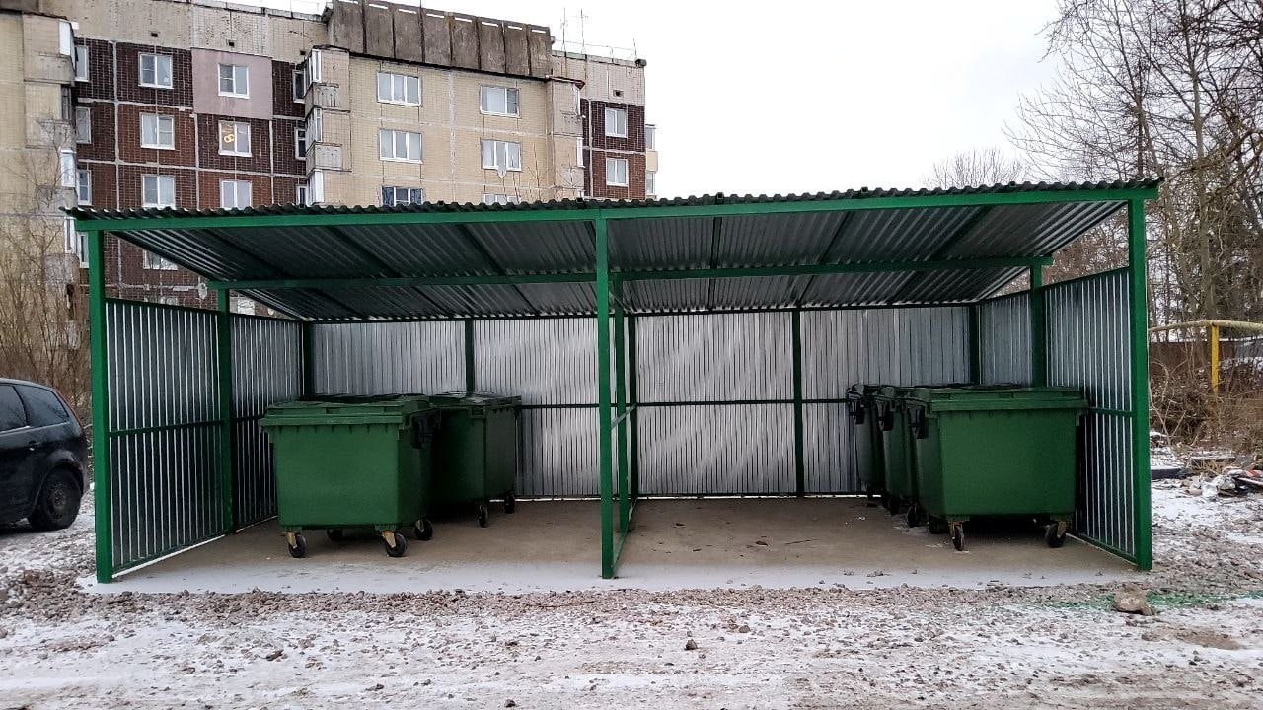
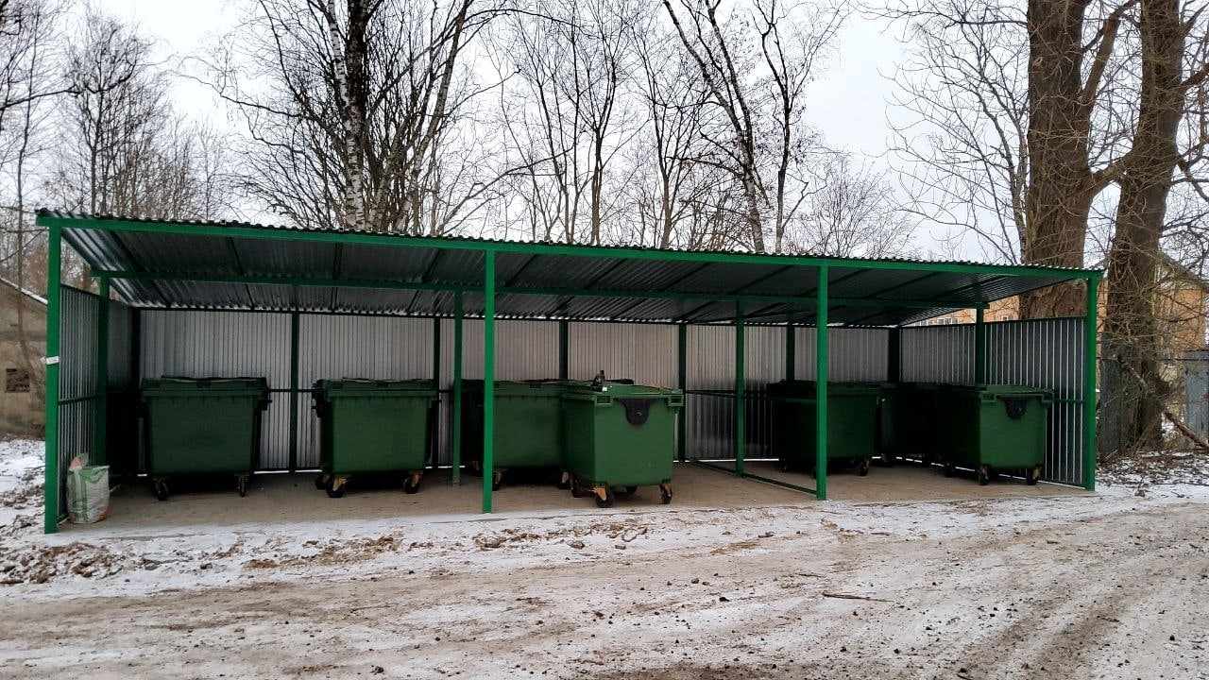
Администрация МО Город Шлиссельбург в 2022 году приняла участие в реализации программы Ленинградской области «Охрана окружающей среды Ленинградской области» на территории МО Город Шлиссельбург. В рамках указанной программы на территории города оборудованы 7 (семь) контейнерных площадок для сбора твердых коммунальных отходов.

Slide 13
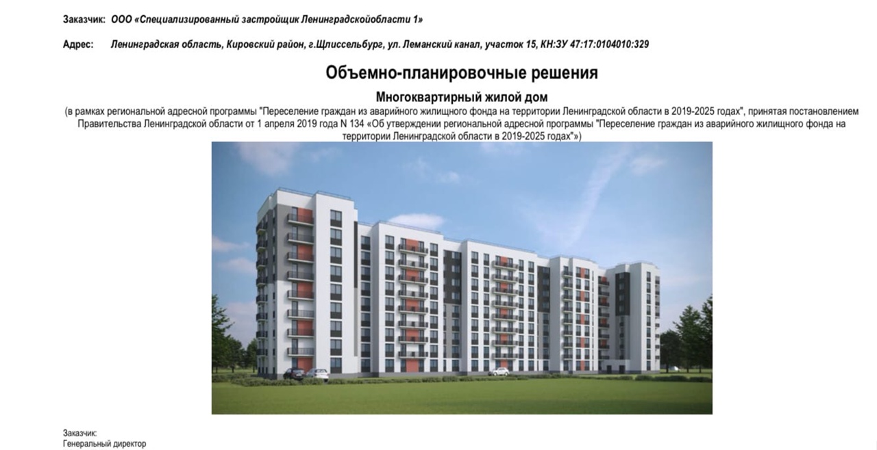
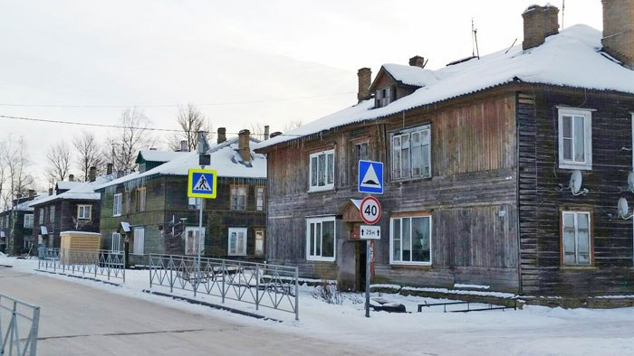
В рамках реализации региональной адресной программы «Переселение граждан из аварийного жилищного фонда на территории Ленинградской области в 2019-2025 годах» путем участия в долевом строительстве в соответствии с Федеральным законом от 30.12.200 4 № 214-ФЗ между Администрация муниципального образования «Шлиссельбургское городское поселение» и ОБЩЕСТВОМ С ОГРАНИЧЕННОЙ ОТВЕТСТВЕННОСТЬЮ "СПЕЦИАЛИЗИРОВАННЫЙ ЗАСТРОЙЩИК ЛЕНИНГРАДСКОЙ ОБЛАСТИ 1", был заключен муниципальный контракт от 26.12.2022 года № МКД/2022, на приобретение в муниципальную собственность 78 жилых помещений для переселения граждан из аварийного жилья.

Slide 14
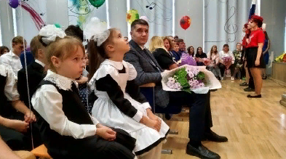
ОБРАЗОВАНИЕ
Наименование показателя | Код раздела/подраздела | 2022 год (план) | исполнено 2022 году | % исполнения
Образование | 0700 | 244,5 | 244,5 | 100,0
Молодежная политика | 0707 | 244,5 | 244,5 | 100,0
Расходы исполнены на 100%, при плане 244,5 тыс. руб., израсходовано 244,5 тыс. руб.
- Средства израсходованы на создание временного трудоустройства несовершеннолетних граждан. Было создано 20 рабочих мест для школьников. Они занимались помощью благоустройства городской территории (уборка мусора, сбор скошенной травы, прополка клумб, посадка цветов и прочие подсобные работы).
- Также были поздравлены первоклассники и были подарены канцелярские наборы.

Slide 15
КУЛЬТУРА И КИНЕМАТОГРАФИЯ
Наименование показателя | Код раздела/подраздела | 2022 год (план) | исполнено 2022г | % исполнения
Культура | 0800 | 37 550,7 | 34 960,7 | 93,1
Культура | 0801 | 36 800,7 | 34 260,6 | 93,1
Другие вопросы в области культуры, кинематографии | 0804 | 750,0 | 700,1 | 93,3
Расходы исполнены на 93,1 %,
при плане 37 550,7 тыс. руб.,
израсходовано 34 960,7тыс. руб.
- Средства израсходованы на обеспечение деятельности муниципальных учреждений культуры, на создание условий для сохранения и развития сферы культуры, сохранение и преумножение культурно-исторических традиций поселения, укрепление материально-технической базы МКУ «КСК «Невский», повышение эффективности деятельности учреждения, обеспечение свободы творчества и прав граждан на участие в культурной жизни, обеспечение прав граждан на доступ к культурным ценностям, повышение уровня исполнительского мастерства творческих коллективов и солистов.
- Был проведен Международный фестиваль-конкурс солдатской песни времён локальных конфликтов «Встреча боевых друзей», посвященный Дню памяти о россиянах, исполнявших служебный долг за пределами Отечества. Проект был направлен на поддержку талантливых авторов и исполнителей патриотической песни, поддержку ветеранского движения.
- В связи с 95-летием Ленинградской области было организовано 2-х дневное празднование Дня города Шлиссельбурга при участии самодеятельных коллективов Кировского района и Симфонического оркестра Ленинградской области, а также широкомасштабный фестиваль «Тюнинг BOOST фест» с участием 100 автомашин в пяти номинациях.
- В рамках Года культурного наследия народов России, кроме календарных и запланированных по этой теме мероприятий, впервые в городе Шлиссельбурга был проведен Праздник Ивана Купала на общественной территории у реки Невы. Этот народный праздник вызвал огромную заинтересованность жителей и гостей города.
В 2022 году все массовые праздники, концерты и многие игровые программы проходили в основном на открытых общественных территориях г. Шлиссельбурга.
- В 2022 году в рамках ежегодного фестиваля народного творчества «Город, который построил Пётр», посвящённого Году культурного наследия народов России проведены театральный, вокальный, хореографический конкурсы.

Slide 16
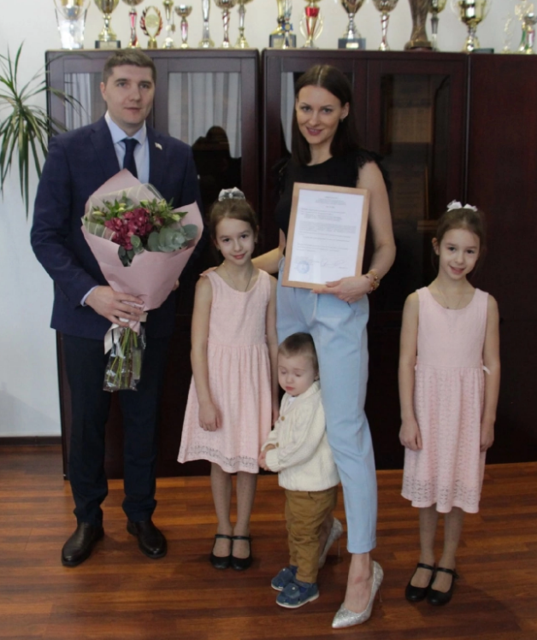
СОЦИАЛЬНАЯ ПОЛИТИКА
Наименование показателя | Код раздела/подраздела | 2022 год (план) | исполнено 2022 год | % исполнения
Социальная политика | 1000 | 4 083,0 | 3 854,3 | 94,4
Пенсионное обеспечение | 1001 | 1 846,4 | 1 617,7 | 87,6
Охрана семьи и детства | 1004 | 2 236,6 | 2 236,6 | 100,0
Расходы исполнены на 94,4 %, при плане 4 083,0 тыс. руб., израсходовано 3 854,3 тыс. руб.
В рамках муниципальной подпрограммы «Обеспечение жильем молодых семей» государственной программы «Оказание государственной поддержки граждан в обеспечении жильем и оплате жилищно-коммунальных услуг гражданам РФ» в 2022г была предоставлена безвозмездная субсидия на улучшение жилищных условий молодой семье.

Slide 17
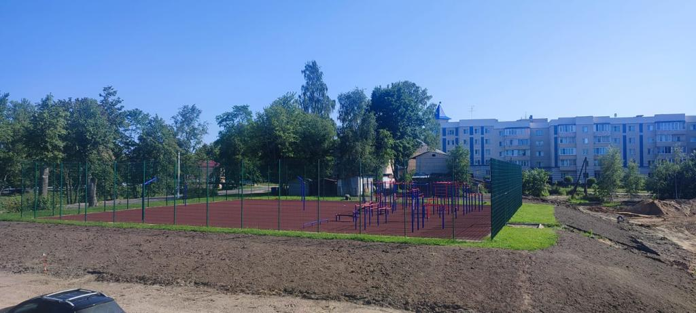
ФИЗИЧЕСКАЯ КУЛЬТУРА И СПОРТ
Наименование показателя | Код раздела/подраздела | 2022 год (план) | исполнено 2022 год | % исполнения
Физическая культура и спорт | 1100 | 102 435,0 | 4 943,9 | 4,8
Массовый спорт | 1102 | 102 435,0 | 4 943,9 | 4,8
Расходы исполнены на 4,8 %,
при плане 102 435,0 тыс. руб.,
израсходовано 4 943,9 тыс. руб.
Администрация МО Город Шлиссельбург в 2021-2023 г.г. является участником Государственной программы Ленинградской области "Развитие физической культуры и спорта в Ленинградской области" (Подпрограмма "Развитие спортивной инфраструктуры Ленинградской области"), согласно которой на территории МО Город Шлиссельбург выполняются мероприятия по капитальному ремонту стадиона по адресу: г. Шлиссельбург, ул. Октябрьская, д.2. Работы, начатые в 2021 году, планируются к завершению в 2023 году.

Slide 18
СРЕДСТВА МАССОВОЙ ИНФОРМАЦИИ
Наименование показателя | Код раздела/подраздела | 2022 год (план) | исполнено 2022 | % исполнения
Социальная политика | 1200 | 4 051,7 | 4 051,7 | 100,0
Периодическая печать и издательства | 1202 | 4 051,7 | 4 051,7 | 100,0
Расходы исполнены на 100 %, при плане 4 051,7 тыс. руб., израсходовано 4 051,7тыс. руб.
- Средства из бюджета израсходованы на предоставление субсидии в целях финансового обеспечения затрат в связи с производством периодических печатных изданий газеты «Невский исток» на 2022 год.

Slide 19
КОНТАКТНАЯ ИНФОРМАЦИЯ:
Адрес: 187320 Ленинградская область, Кировский район, г. Шлиссельбург,
ул. Жука, д. 5
E-mail: amosgp@yandex.ru
Телефон: 8 (813-62) 77-752
График работы: с 9-00 до 18-00 обед с 13-00 до 14-00 выходные: суббота, воскресенье
Информация размещается на официальном сайте www. admshlisselburg.ru
vk.com/myshlisselburgofficial

